Slide 1
المحاضرة السادسة
التحليلات الطيفية في الصورة:

Slide 2
التحليل الطيفي واهميته:
بعض المواد يمكن تعريفها في النطاقات ضمن الاستشعار عن بعد وهو ليس كافيا الطول الموجي للتعرف على الظواهر في النطاقات بل يحكمها ايضا طريقة تفاعلها مع الاشعة.
فمثلا النطاقات التي تفيد الامتصاص والانبعاث قد تغطى بكمية من الغازات مثل الاكسجين والكربون ولربما تغطى هذه النطاقات ايضا بسبب تأثير الخطأ الهندسي. من هنا يجب التعديل على الصورة وازالة تلك الخلايا المعتمة.

Slide 3
العديد من التطبيقات في الاستشعار عن بعد كافية جدا للتفريق بين المواد والظواهر المكانية ايضا يمكن تمييزها في اطار واسع وتفسر.
معظم طرق التحليل الطيفي في الصورة تتطور وبشكل مبسط للتفريق في كمية الاختلافات الطيفية . النطاقات تحل المشكلة اذا كانت ذات وضوح مكاني عالي . اذن النطاقات هي محل العينة ولكنها لا تحل مشكلة الاطياف في النطاقات.
فالنبات الاخضر لها امتصاص قوي للكلوروفيل ضمن الطيف 0,66ميكرومتر ويتجاوز امتصاص الكلوروفيل الى 0.80ميكرومتر في نطاق تحت الحمراء.

Slide 4
فنماذج النباتات تعرض البيانات عندما تقسم الاشعة من حيث القيم الادنى0.66- 0.80مكرومتر هي القيم الاعلى للنبات . وهو قدر كبير من الطاقة. ومن هنا تأتي اهمية الوضوح الطيفي .

Slide 5
النماذج الطيفية:
نحن نستخدم النماذج الطيفية بحيث يمكن ان نربط الظواهر بوسائل الاساس الطبيعي والتي يمكن وصفها نموذجيا بتعابير رياضية بتكرار التجارب والنظريات . النماذج مبسطة يمكن اعتبارها نسخ عن الواقع الحقيقي اذ ليس لدى أي احد جميع المعلومات الضرورية لوصف جميع التفاصيل لتطبق على العالم الطبيعي. هذه النماذج تستخدم في التفسير الطيفي للصورة خاصة في الموجات غير المرئية ولذلك رؤيتنا البصرية متأثرة على الاقل بالأدوات التجريبية .
اذا كان النموذج ملائم وجيد في تفسير الصورة فبذلك يطبق مباشرة على الصورة أما اذا كان النموذج فقير وسيئ سنحتاج الى بناء نموذج جديد ونحاول مرة أخرى. خاصة اذا كانت تلك النماذج معقدة حينما تحتوي خليط طيفي لمواد متعددة.
ويتم تقييم هذه النماذج من خلال قياس الاختلاف في القيم من نطاق الى اخر في النموذج الطيفي وفي بيانات الصور لجميع النطاقات ويعبر عن ذلك الخطأ بمربع الجذر المتوسط(RMSE)

Slide 6
تعالج النماذج التي نستخدمها قليل او جميع النطاقات الطيفية مثال ذلك مؤشر النبات NDVI مؤشر اختلاف النبات الطبيعي .

Slide 7
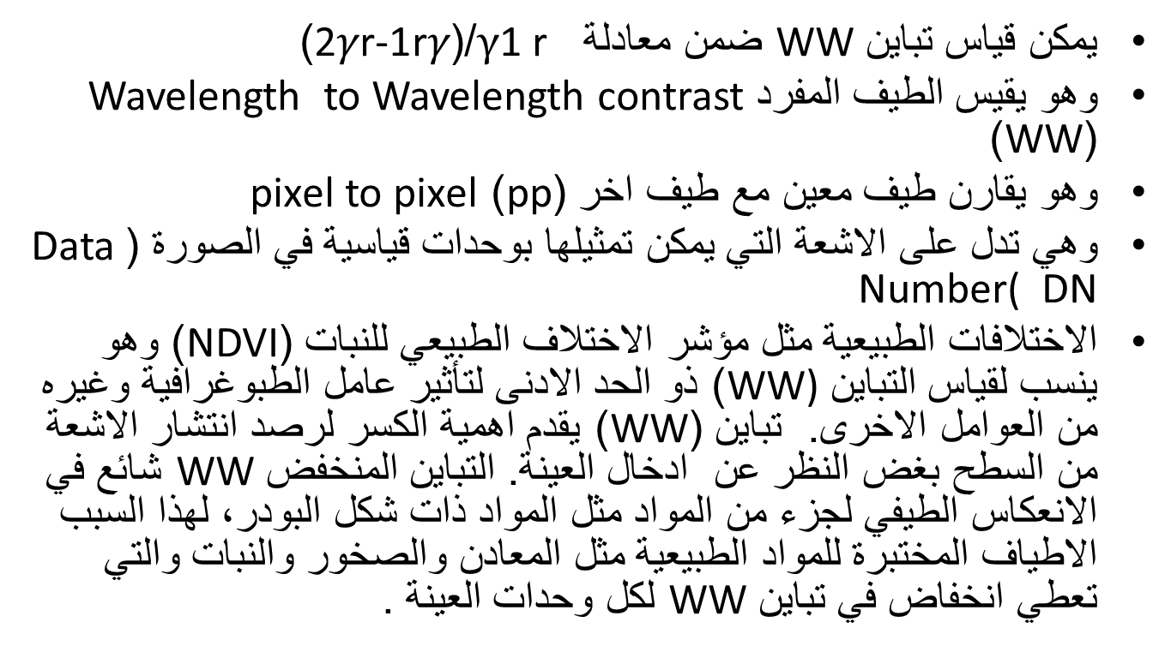
يمكن قياس تباين WW ضمن معادلة $γ$1 r/(r$γ$1-r$γ$2)
وهو يقيس الطيف المفرد Wavelength to Wavelength contrast (WW)
وهو يقارن طيف معين مع طيف اخر (pp) pixel to pixel
وهي تدل على الاشعة التي يمكن تمثيلها بوحدات قياسية في الصورة (Data Number( DN
الاختلافات الطبيعية مثل مؤشر الاختلاف الطبيعي للنبات (NDVI) وهو ينسب لقياس التباين WW)) ذو الحد الادنى لتأثير عامل الطبوغرافية وغيره من العوامل الاخرى. تباين (WW) يقدم اهمية الكسر لرصد انتشار الاشعة من السطح بغض النظر عن ادخال العينة. التباين المنخفض WW شائع في الانعكاس الطيفي لجزء من المواد مثل المواد ذات شكل البودر, لهذا السبب الاطياف المختبرة للمواد الطبيعية مثل المعادن والصخور والنبات والتي تعطي انخفاض في تباين WW لكل وحدات العينة .

Slide 8
ومع نطاقات الصورة وعرض الهستوجرام اصبح من الممكن تقييم الخشونة في النظام (الضوضاء) فاختيار منطقة مظلمة في الصورة وعرض الشكل التكراري وتباين نشر DN للصورة المظلمة يطبق حتى تظهر الظواهر الغامضة في أي جزء للمشهد الحقيقي . قيم DN تفرق بين الظواهر التي يمكن قياسها بواسطة شد التباين المعدل ولا شيء لقيم DN غير المحسوبة . مثال الماسح الموضوعي المحمول على لاندسات له نطاقات مرئية ونطاقات تحت الحمراء والتي يحدث فيها غالبا نوع من الضوضاء والتي تساهم بها في DN بنسبة 1% في المدى الديناميكي . ولذلك تعتبر الضوضاء ليست مشكلة هامة ولكنها تصبح معضلة اذا كانت مهمة استخراج معلومات طيفية من المساحات المظلمة في الصورة. وهذا يعتمد على الظواهر محل الدراسة. وطريقة المعالجة . فالضوضاء تجعلك ترى اشكال غير مرغوبة في المنتج النهائي .

Slide 9
تسجيل نطاق الى نطاق :
وهو شائع في تحليلات الصورة على افتراض ان كل خلية في كل نطاق طيفي هي نفس الجزء من المنظر والفكرة تعود للبيانات متعددة الاطياف فعدد بسيط من الخلايا يتسبب بمشكلة في استخراج المعلومات الطيفية من الصورة. المناطق الغامضة في المنظر هي صعبة ولكن في الحدود المتجاورة القياس لاي طول موجي لأي مساحة ارضية يمكن مقارنتها مع قياس اخر من الطول الموجي الذي يحتوي على جزء او كل من الخلايا المعدلة كوحدة صغيرة .
نتائج الخلايا الطيفية تكون واضحة واكثر دقة وموثوقة للمواد الموجودة على سطح الارض . وهنا ايض من المهم تسجيل الخطأ خاصة عند تحديد فئات التصنيف .

Slide 10
التحليل المفقود لمعظم الصورة المكتسبة من الاقمار الصناعية او نظام الطيران هي من طرق عينة البيانات والتي تقدم الاختلافات خلال العمليات الخاصة بمعالجة البيانات. وهي غير ممكنة لإجراء تحليلات مكثفة ولكن رصد وتتبع التسجيل المفقود لنطاقات يمكن نسبتها وربطها بشكل مبسط. فيمكن من خلال معالجة الصورة بواسطة برامج متنوعة نستطيع ان نربط صورتين لنطاقين مختلفين. مثل المساحات الصغيرة للصورة بحيث يمكن تحريك المسافة في الخلفية للصورة المعدلة خاصة عند ربط الصور اذ من الممكن

Slide 11
ان تتقاطع بعض الظواهر وربما تكون مكررة مثل الطرق وتدفق الغدير وانواع بينية لغطاء الارض وذلك عندما تكون النطاقات غير مسجلة.
ايضا التسجيل المفقود يمكن ان يعطي رؤية في مركب الالوان للصورة عند ملء اللون على طول حواف الظواهر.
التصحيح سهل من خلال تعديل الاحداثيات في كل نطاق . وفي بعض الحالات يمكن بواسطة المحاولة والخطأ يتم اختيار نقاط للإرجاع باستخدام برامج بحيث توقع النقاط مع الحواف المتجاورة.

Slide 12
كما ان اختلاف النطاقات في الصورة قد يكون ناتج من اختلاف النظرة للزوايا وبالتالي تصبح تأثيرات الطبوغرافية والاخطاء الهندسية قوية جدا في المنظر وهنا يجب حلها.

Slide 13
الادوات التحليلية:
باستخدام برامج متخصصة لمعالجة الصورة وتحتوي على ادوات لحل ومعالجة التداخل بين الصور خاصة الجيولوجيين الذين مقارنة بيانات الصور الطيفية مع اطياف مخبرية للتعرف على المواد مثل تصنيف الترب التي يصعب التعرف عليها من خلال الصورة الفضائية لذلك لابد من اخذ عينات مخبرية لقياس نسبها وانواعها .

Slide 14
المكونات الاساسية الطيفية:
هناك الكثير يستخدمون المؤشرات الطيفية من بينها مؤشرات النبات والتي لها مميزات عدة . في الحقيقة النبات الاخضر مع مواد اخرى مثل التربة والصخور والتي لها وضوح طيفي ضمن المرئي وتحت الحمراء ذات العلاقة بالنبات الاخضر يمكن الفصل بينها وتقييمها من خلال نطاقين . مؤشر النبات الذي يقدم معلومات فقط في قاعدتين لمكونات الغطاء الارضي. مؤشر النبات قابل للقياس لأنه من غير الممكن ان تحسبها كلها بالنسبة لغيرها من المصادر الطيفية مثل اختلاف انواع النبات مع غيرها من المواد. قد نستطيع تعميم المكونات الاساسية الطيفية لمحتويات معظم غطاء الارض ولكن سيظهر في الصورة الظل وكذلك الظل الناتج عن تغطية الغابات كمحتوى ضمن الغطاء الارضي وهو ناتج عن اختلاف الاشعة بالحقل. الغابات تحتوي على اشجار فردية او انواع مختلفة والتي تكون متنوعة في اطيافها ويمكن وصفها

Slide 15
من خلال مؤشر GV مؤشر خضرة النبات (Green vegetation) او من خلال (NPV) non-photosynthetic plant . هذه المؤشرات تجعل الظواهر واضحة طيفيا لغطاء الارض والتي تصف المصدر الرئيسي للتنوع الطيفي. اما اذا لم تتحقق الغاية من التطبيق وهو امر وارد يمكن اللجوء الى تطبيق طيفي اخر بحيث نستطيع ان نتعرف عليهم.
في هذا الجدول يوضح محتويات الاساس الطيفي للعديد من انواع الغطاء الارضي والكفاءة في التفريق للمحتويات والذي يعتمد على الخصائص لكل طيف في نظام الصورة. مثل الصخور المعتمة والظل يتشابهان جدا في الصورة في الطيف المرئي وتحت الحمراء لدرجة يصعب الفصل بينهما في هذان النطاقان ولكن نستطيع ان نفرق بينهما باستخدام نطاق تحت الحمراء الحرارية .

Slide 16
بطن الورقة والتربة من الصعب ان نميزها بصورة نطاقات الماسح الموضوعي في صورة لاندسات ولكن يمكن ذلك مع نظام وضوح مكاني عالي مثل (AVIRIS ) وبناء عليه المحتويات تبقى ممزوجة حتى نستطيع حلها بواسطة اضافات معلومات طيفية . وهناك حقيقة انه لا يوجد طيف يمكن ان يمثل بشكل مثالي. على اية حال بعض المكونات الاساسية مثل الترب لديها تباين طيفي منخفض وبالتالي يصعب تصنيفها. ونشير الى ان الخلايا الكبيرة عادة لديها تأثير للتباين الطيفي الاكثر انخفاضا.

Slide 17
هناك نوعين شائعين كمثال هما النبات الاخضر والصخور والتي يمكن التفريق بينها في الصورة بالمقابل هناك الترب التي لديها تباين طيفي منخفض وبالتالي سيصعب التفريق بينها .

Slide 18
جدول يبين بعض المؤشرات
المركبات الطيفية الاساسية | نوع غطاء الارض
GV)-الظل – اوراق النبات Non-(NPS)—الظل-الترب-الصخور GV – خضرة النبات- الترب-الظل الظل – الصخور –الترب الغبار- الصخور- الظل – الثلج -الصقيع | غطاء الغابات الكثيف الشجيرات القصيرة الزراعة القمر المريخ

